Slide 1
Modelado del tráfico y calidad de servicio
La correcta caracterización del tráfico es esencial para el diseño y dimensionado de cualquier red
El eje central de toda red debe ser el cumplimiento de una determinada calidad de servicio
El termino calidad de servicio tiene una interpretación diferente en cada una de las capas de la pila de protocolos:
    Capa de Aplicación: corresponde al grado de satisfacción del usuario.
    Capa de enlace: corresponde al parámetros como el retardo, la variación del retardo, el ancho de banda o la probabilidad de pérdida de paquetes.
Notes:
En una red de telecomunicaciones debemos controlar aspectos clave tales como la gestión, el encaminamiento o el control de congestión, y todo esto teniendo en cuenta la diversidad de tráfico existente en las redes hoy en dia: audio, video, email, conexiones de terminal remoto, ftp, web, conexiones peer to peer, etc. Y todo esto teniendo que garantizar una determinada calidad de servicio a los clientes, lo que no siempre resulta una tarea sencilla.
Para llevar por la misma red traficos tan eterogéneos, debemos conocer las carácterísticas asociadas a cada servicio. Así, por ejemplo, para realizar una llamada telefónica, necesitamos que la conversación sea fiable, con una tasa de bit constante, un bajo jitter, que el flujo de bits sea simétrico, y hace falta una estructura de control para delimitar el comienzo y el final del flujo de bits. Una operación de descarga de una página web desencadena una serie de interacciones, empezando con un cierto número de intercambios de paquetes individuales de datos con varios servidores de dominio de nombres seguidos de una transferencia de datos desde el servidor web seleccionado, donde la transferencia puede adaptarse a varios niveles de retardo, jitter, e incluso pérdida de paquetes en la red. En este caso, los datos son transmitidos en paquetes y la interacción con la red se puede ver como una interacción basada en paquetes. La convergencia implica el uso de una arquitectura de transmisión y conmutación de bits para la red así como la adaptación de los perfiles de servicio de la red para adaptarse a los requerimientos de cada aplicación.
Hasta el momento, Internet se ha utilizado con un único modelo de servicio: el de envío sin garantía de paquetes donde la unidad de interacción con la red es el paquete y cada paquete es enviado a la dirección de destino independientemente de los paquetes anteriores y posteriores (mediante el protocolo IP). Por encima de este protocolo se dispone de un protocolo de transporte confiable (TCP) cuyos objetivos son en primer lugar proporcionar fiabilidad a red y en segundo lugar maximizar la eficiencia de la transmisión. Internet no realiza una gestión activa de los recursos. Si hay capacidad disponible, la red pondrá a disposición del tráfico de las aplicaciones. Si no hay suficiente capacidad, y cada vez hay más demandas, la red se congestiona. La reacción de las aplicaciones TCP a esta congestión consiste en reducir la tasa de bit para adecuarse a la demanda adicional. En otras palabras, TCP proporciona una respuesta variable, más rápida a baja carga y más lenta a alta carga. Los protocolos de Internet no soportan de forma intrínseca los flujos de datos de tasa de bit constante en los cuales la transmisión es controlada por un reloj síncrono y la tasa envío de bit constante se corresponde perfectamente con la tasa de bit recibida.
La gestión de loa respuesta de los servicios de una red de Internet suele conocerse como Calidad de Servicio o QoS (Quality of Service) asumiendo que la principal motivación para la gestión de la respuesta de la red es, en última instancia, la mejora de la respuesta de los servicios de la red.

Slide 2
Variables Aleatorias
Una variable aleatoria es una correspondencia entre el conjunto de todos los posibles sucesos del eRedes de Comunicspacio muestral considerado y los números reales.
O sea, una variable aleatoria asocia un número real a cada suceso posible.
Definición formal:
“Una variable aleatoria X es una función que asigna un número a todos los resultados de un espacio muestral, y que satisface las condiciones siguientes:
  El {X ≤ x}es un suceso para todo x.
  Pr[X = ∞] = Pr[X = -∞] = 0.”
Se dice que una variable aleatoria es continua si adopta un número incontable infinito de valores diferentes.
Una variable aleatoria es discreta si adopta un número finito, o infinito pero contable, de valores.

Slide 3
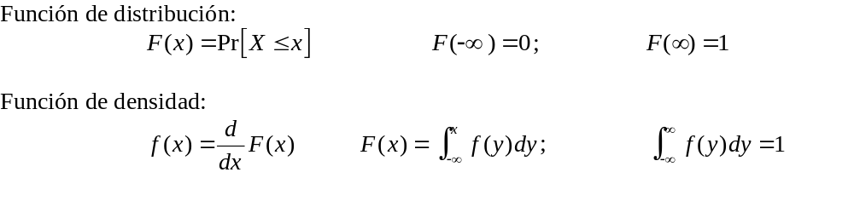
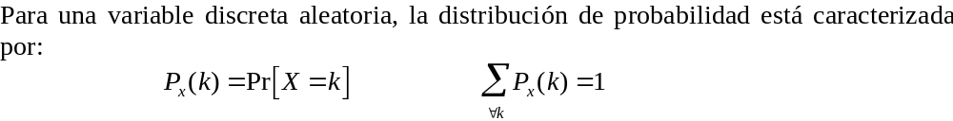
Funciones de distribución y densidad
Una variable aleatoria continua X se puede describir mediante su función de distribución F(x) o mediante su función de densidad f(x):

Slide 4
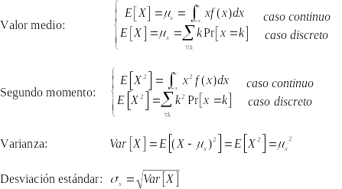
Funciones de distribución y densidad
Notes:
Es frecuente que el objeto de nuestro interés sea una característica de una variable aleatoria, y no toda la distribución, como las que siguen:
La varianza y la desviación estándar son medidas de la dispersión de valores respecto a la media. Una varianza elevada significa que la variable toma más valores relativamente alejados de la media que en el caso de una varianza reducida.

Slide 5

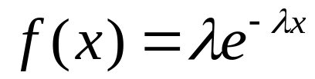
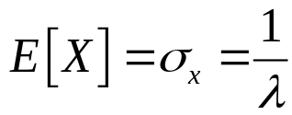
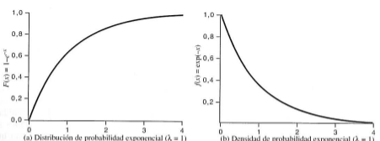
Distribuciones estadísticas
La distribución exponencial con parámetro λ > 0 posee las siguientes funciones de distribución y de densidad:
x ≥ 0
La distribución exponencial posee una propiedad interesante: su media es igual a su desviación estándar:
Notes:
Esta distribución es importante en la teoría de colas porque suele ser posible suponer que el tiempo de servicio perteneciente a un sistema de colas es exponencial. En el caso del tráfico telefónico, el tiempo de servicio es el tiempo durante el cual el abonado hace uso del equipo considerado. En una red de conmutación de paquetes, el tiempo de servicio es el tiempo de transmisión, y, por tanto, es proporcional a la longitud del paquete. El hecho de poder considerar que los tiempos de servicio son exponenciales es muy importante ya que permite simplificar muchísimo el análisis de las colas.

Slide 6

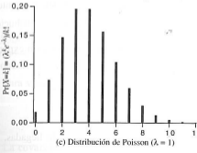
Distribuciones estadísticas
Distribución de Poisson con un parámetro λ > 0 que toma valores en los puntos situados en 0, 1, 2, …
Notes:
La distribución de Poisson también es importante en el análisis de las colas porque debemos suponer que el patrón de llegadas es de Poisson para ser capaces de desarrollar las ecuaciones de colas que veremos en esta asignatura. Afortunadamente, la suposición de llegadas de Poisson suele ser cierta.

Slide 7
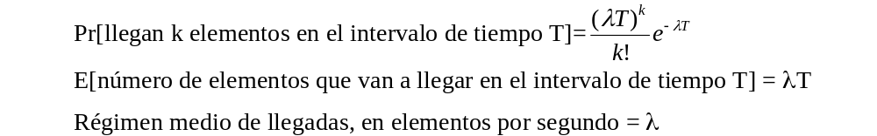
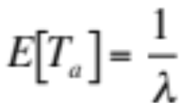

Distribuciones estadísticas
Si los elementos llegan a una cola siguiendo un proceso de Poisson, esto se puede expresar en la forma:
Las llegadas que se producen siguiendo un proceso de Poisson suelen recibir el nombre de llegadas aleatorias.
En un proceso de Poisson los tiempos entre llegadas siguen una distribución exponencial.
Notes:
Las llegadas que se producen siguiendo un proceso de Poisson suelen recibir el nombre de llegadas aleatorias. Esto se debe a que la probabilidad de llegada de un elemento dentro de un pequeño intervalo es proporcional a la longitud del intervalo, e independiente de la cantidad de tiempo transcurrida desde la llegada del último elemento. Esto es, cuando llegan elementos siguiendo un proceso de Poisson, es tan probable que un elemento llegue en un instante como que llegue en cualquier otro, independientemente de los momentos en que lleguen los demás clientes.

Slide 8
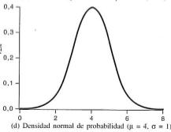


Distribuciones estadísticas
La distribución normal con parámetros μ > 0 y σ tiene la siguiente función de distribución:
El teorema del límite dice que la distribución de la media de un elevado número de variables aleatorias independientes será aproximadamente normal, independientemente de sus distribuciones individuales.

Slide 9
Procesos estocásticos
Tipos de procesos posibles:
Sistemas altamente deterministas
Interacción compleja entre múltiples variables que hace demasiado complejo su modelización matemática o mediante relaciones causa - efecto.
Procesos de naturaleza intrínsecamente aleatoria.
Procesos estocásticos:
Formalmente, podemos decir que se trata de una familia de variables aleatorias ξ(t), dependiente de un parámetro t ∈ T, definida sobre un espacio Ω, llamado espacio de estados.
O sea, se trata de procesos en los que su evolución en el tiempo viene descrita por todo un conjunto de trayectorias posibles acompañadas de sus respectivas probabilidades de ocurrencia.
El caso de estudio en el que nos vamos a centrar es la modelización de la evolución de las colas de espera que se producen en los diversos sistemas de comunicación.
Notes:
Los fenómenos dinámicos macroscópicos podrían clasificarse en tres categorías de impredecibilidad:
1 - Aquéllos en los cuales es posible encontrar y medir un número reducido de variables que determinan en una proporción elevada el comportamiento del fenómeno.
2 - Aquéllos en los que se conocen diversas variables que intervienen en la evolución del fenómeno; de algunas variables se sabe cómo actúan, pero las otras muestran interacciones tan complejas entre sí y con el fenómeno que resultan difícilmente interpretables o modelizables en términos de claras relaciones causa - efecto.
3 - La última categoría de fenómenos es la que se caracteriza por tener un comportamiento de naturaleza intrínsecamente aleatoria, bien porque las variables que los generan son aleatorias (de comportamiento impredecible), o bien porque su complejidad hace imposible cualquier tipo de modelización causal. Como ejemplo en este caso podemos citar la longitud de una cola de espera.
Es en el contexto de las dos últimas categorías donde surge el concepto de proceso estocástico.

Slide 10
Procesos estocásticos
Posibles configuraciones: Los conjuntos Ω y T pueden ser discretos o continuos, representando generalmente T el tiempo:
Ω discreto y T discreto:
Ejemplo: lanzamiento de dados → estados posibles equiprobables 1, 2, 3, 4, 5 y 6
Ω continuo y T discreto:
Ejemplo: el tiempo de espera en cola del n-ésimo cliente
Ω discreto y T continuo:
Ejemplo: el número de clientes presentes en el instante t
Ω continuo y T continuo:
Ejemplo: Evolución de la temperatura en el tiempo

Slide 11
Procesos de Markov
Un proceso de Markov es un proceso estocástico {ξ_{t}}_{t∈T} tal que:
O sea, que la distribución condicional del futuro depende sólo del estado presente y es independiente del pasado.
Si además ocurre que P(ξ_{s+t} ∈ B| ξ_{s}) es independiente de s, entonces el proceso se dice que es homogéneo. En los procesos homogéneos la probabilidad de transición tan sólo depende del valor de dicha transición.
Si la función de distribución permanece constante para cualquier transición, entonces se dice que el proceso es estacionario.
Cuando el espacio de estados es discreto, el proceso suele recibir el nombre de cadena de Markov.

Slide 12
Cadenas de Markov en tiempo discreto
Las cadenas de Markov en tiempo discreto constituyen el modelo de procesos de Markov más simple.
La condición de Markov se expresa en este caso de la forma:
Cuando la cadena de Markov es homogénea, ésta condición se transforma en:
Lo que significa que la probabilidad de pasar de un estado i al estado j en una etapa es independiente de cuál sea esta etapa.

Slide 13
Cadenas de Markov en tiempo discreto
Una cadena de Markov homogenea queda determinada por:
El espacio de estados E (finito y numerable)
∀ i, j ∈ E, P(ξ_{n+1} = j | ξ_{n} = i)=p_{ij} (probabilidad de transición del estado i al j, independientemente de n) y ∑p_{ij}=1 , ∀ i ∈ E
∀ i, j ∈ E, P(ξ₀ = i)=p_{i}⁽⁰⁾ (distribución inicial de la cadena)
La matriz de probabilidad de transición se define como P=(p_{ij})_{i,j ∈ E} siendo p_{ij} la probabilidad de que la cadena pase directamente del estado i al estado j.
La matriz de probabilidad de transición en n etapas se define como P^{(n)}=(p_{ij}^{(n)})_{i,j ∈ E} siendo p_{ij} la probabilidad de que la cadena pase directamente del estado i al estado j.
De acuerdo con la ecuación de Chapman-Kolmogorov:
P^{(n)}=P^{n}

Slide 14
Cadenas de Markov en tiempo discreto
Si se desea calcular la probabilidad incondicional de que la cadena se encuentre en el estado j tras n etapas, se debe aplicar la relación:
p^{(n)}=p⁽⁰⁾p^{n}
donde p^{(n)} = (p₁^{(n)}, p₂^{(n)},… ) y p_{j}^{(n)} = P(ξ₀ = j)
En caso de existir la distribución límite π_{j}=p(ξ=t)=lim p_{j}^{(n)}, se dice que la cadena está en equilibrio.
La distribución límite es la única que cumple simultáneamente las dos ecuaciones π=Pπ y ∑π_{i}=1

Slide 15
Cadenas de Markov en tiempo continuo
En este caso T = [0,α). La condición de Markov es ahora:
P(ξ_{t+s} = j | ξ_{s}=i, ξ_{u}=i_{u}, 0≤u<s) = P(ξ_{t+s} = j | ξ_{s}=i)
Cuando esta probabilidad no depende de s, la cadena es homogénea.
Las cadenas de Markov en tiempo continuo homogéneas verifican la siguiente importante propiedad: si llamamos τ_{i} al tiempo que la cadena permanece en el estado i entonces:
P(τ_{i} ≥ s+t | τ_{i} ≥ s) = P(ξ_{t+s} = i | ξ_{s}=i) = P(ξ_{t} = i | ξ₀=i) = P(τ_{i} ≥ t)
esto es, la probabilidad de que el proceso permanezca en el estado i aún durante un tiempo t, es independiente del tiempo que el proceso haya permanecido ya en ese estado. Esta propiedad suele expresarse diciendo que la variable τ_{i} no tiene memoria.
Notes:
Veamos ahora el caso de las cadenas de Markov en tiempo continuo.
En este caso el tiempo puede tomar cualquier valor dentro del intervalo de 0 a infinito y la condición de Markov se expresa ahora de la siguiente forma:
Cuando la probabilidad no depende del instante en que se evalúe, se dice que la cadena es homogénea.
Las cadenas de Markov en tiempo continuo homogéneas verifican la siguiente importante propiedad: si llamamos τ_{i} al tiempo que la cadena permanece en el estado i entonces la probabilidad de que el proceso permanezca en el estado i aún durante un tiempo t, es independiente del tiempo que el proceso haya permanecido ya en ese estado. Esta propiedad suele expresarse diciendo que la variable τ_{i} no tiene memoria.
Las cadenas de Markov homogéneas en tiempo continuo, al igual que sus homólogas en tiempo discreto, tienen también un enorme interés práctico. El ejemplo del sistema de comunicaciones expuesto en el apartado anterior es también válido en este caso cuando el protocolo de comunicación permite que las unidades de información sean transmitidas en cualquier instante t, cosa habitual en muchos casos.

Slide 16
Cadenas de Markov en tiempo continuo
La única distribución de probabilidad sin memoria es la exponencial, y por tanto podemos afirmar que τ_{i} tiene una distribución exponencial. Ello nos permite definir un proceso de Markov homogéneo en tiempo continuo como un proceso que, cada vez que alcanza el estado i:
  La cantidad de tiempo que permanece en ese estado antes de transitar a otro estado sigue una distribución exponencial.
  Cuando el proceso abandona el estado i entra en otro estado j≠i con probabilidad p_{ij} que verifica: p_{ii}=0, .
En otras palabras, una cadena de Markov homogénea en tiempo continuo es un proceso estocástico que se mueve de un estado a otro de acuerdo con una cadena de Markov en tiempo discreto, pero que permanece en cada estado durante un tiempo exponencialmente distribuido (con parámetro dependiente del estado).
Notes:
La única distribución de probabilidad sin memoria es la exponencial, y por tanto podemos afirmar que τ_{i} tiene una distribución exponencial. Ello nos permite definir un proceso de Markov homogéneo en tiempo continuo como un proceso que, cada vez que alcanza el estado i:
La cantidad de tiempo que permanece en ese estado antes de transitar a otro estado sigue una distribución exponencial.
Cuando el proceso abandona el estado i entra en otro estado j≠i con probabilidad p_{ij} que verifica: p_{ii}=0, .
En otras palabras, una cadena de Markov homogénea en tiempo continuo es un proceso estocástico que se mueve de un estado a otro de acuerdo con una cadena de Markov en tiempo discreto, pero que permanece en cada estado durante un tiempo exponencialmente distribuido (con parámetro dependiente del estado).
Además el siguiente estado j a que se mueve el proceso es independiente del tiempo que haya permanecido en el estado i (si no fuera así se violaría la condición de Markov)
Por último, en analogía con el resultado obtenido para las cadenas en tiempo discreto, a menudo la probabilidad de que la cadena de Markov se encuentre en el estado j transcurrido un tiempo muy largo converge a un valor π_{j} independiente del estado inicial, esto es:
π_{j} = lim p_{ij}(t)
El valor π_{j} puede interpretarse como la proporción de tiempo que el sistema permanece en el estado j.

Slide 17
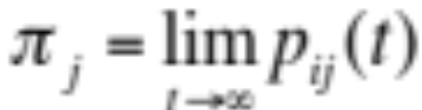
Cadenas de Markov en tiempo continuo
Al igual que observamos para el caso de las cadenas en tiempo discreto, a menudo la probabilidad de que la cadena de Markov se encuentre en el estado j transcurrido un tiempo muy largo converge a un valor π_{j} (probabilidad ergódica) independiente del estado inicial, esto es:
En tal caso, el valor π_{j} puede interpretarse como la proporción de tiempo que el sistema permanece en el estado j.

